Slide 1
Экологические проблемы

Slide 3
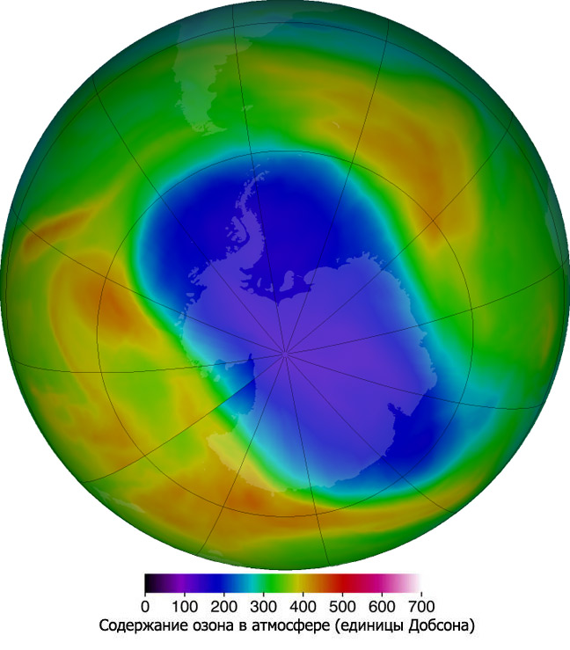
Озо́новая дыра́ — это локальное падение концентрации озона в озоновом слое Земли. По общепринятой в научной среде теории, во второй половине XX века всё возрастающее воздействие антропогенного фактора в виде выделения хлор- и фторсодержащих фреонов привело к значительному утончению озонового слоя, см., например, доклад Всемирной метеорологической организации^{[1]}:
Для определения границ озоновой дыры выбран минимальный уровень содержания озона в атмосфере в 220 единиц Добсона.
Площадь озоновой дыры над Антарктикой составляла в 2018 году в среднем 22,8 млн квадратных километров (в 2010—2017 годах среднегодовые величины колебались от 17,4 до 25,6 млн квадратных километров, в 2000—2009 годах — от 12,0 до 26,6 млн квадратных километров, в 1990—1999 годах — от 18,8 до 25,9 млн квадратных километров).^{[2]}

Slide 4
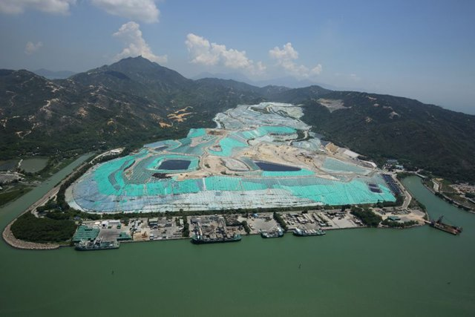
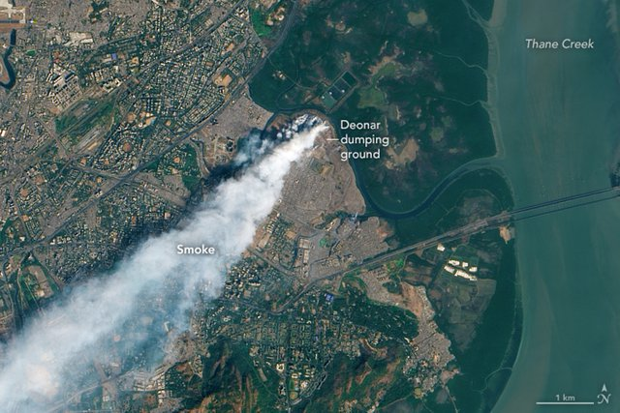
Свалка West New Territories, Гонконг - 110
Свалка Deonar, Мумбаи, Индия - 132 га

Slide 6
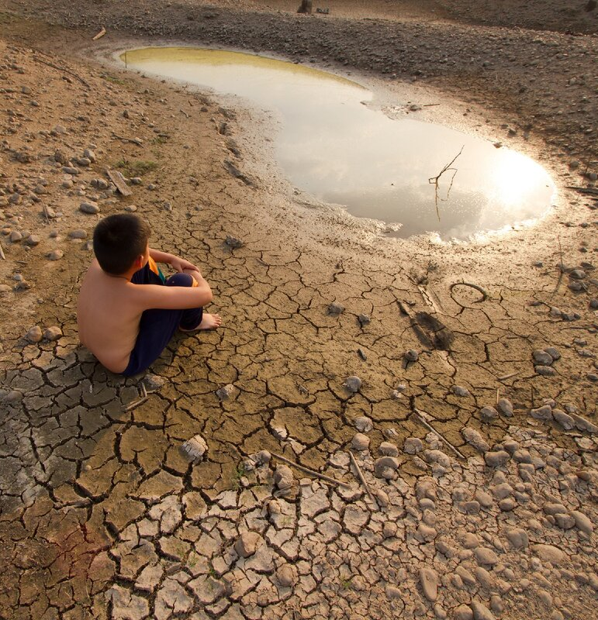

Slide 8
